Slide 1
CHÀO MỪNG CÁC THẦY CÔ GIÁO
VỀ DỰ GIỜ TIẾT DẠY HỌC
UBND XÃ TUỆ TĨNH
HỘI THI GIÁO VIÊN DẠY GIỎI THCS CẤP XÃ
NGỮ VĂN 7
Giáo viên: Phạm Duy Kiểm
Đơn vị: Trường THCS Cẩm Văn

Slide 2

KHỞI ĐỘNG

Slide 3
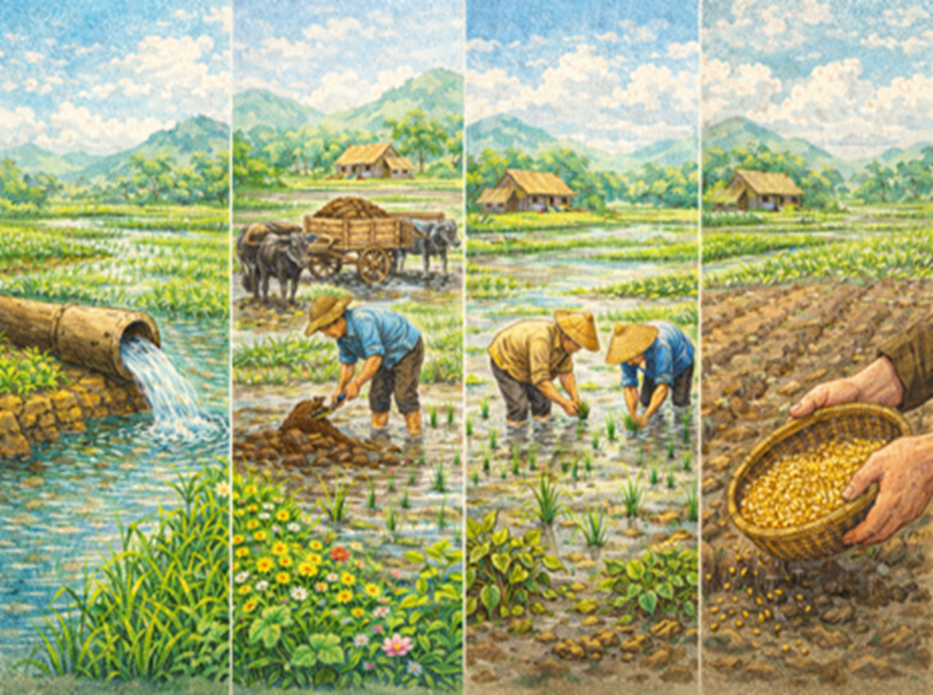
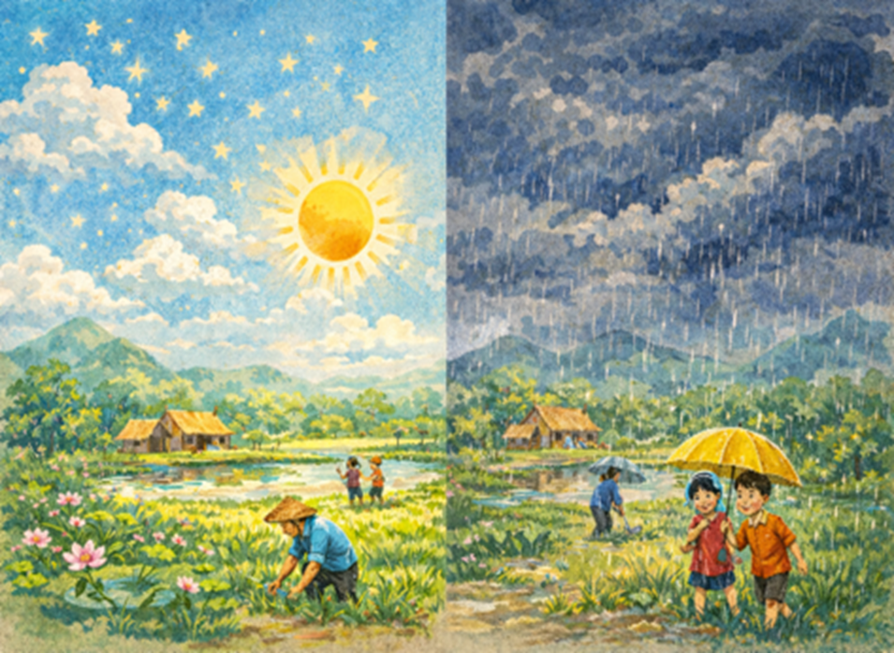
TRÒ CHƠI: “GIẢI ĐỐ HÌNH ẢNH”
Câu tục ngữ về lao động, sản xuất: “nhất nước, nhì phân, tam cần, tứ giống”.
Câu tục ngữ về thiên nhiên:
“mau sao thì nắng, vắng sao thì mưa”.

Slide 5
Tiết 77:
Đọc hiểu văn bản (3)
TỤC NGỮ VỀ THIÊN NHIÊN, LAO ĐỘNG VÀ CON NGƯỜI, XÃ HỘI (1)
II. Đọc – hiểu văn bản
1. Phân tích các câu tục ngữ về thiên nhiên, lao động
2. Phân tích các câu tục ngữ về con người, xã hội

Slide 6
2. Phân tích các câu tục ngữ về con người, xã hội
- Nhóm 1, 3: Tìm hiểu câu tục ngữ về con người (câu tục ngữ 6, 7, 8)
- Nhóm 2, 4: Tìm hiểu câu tục ngữ về xã hội (câu tục ngữ 9, 10)
CÂU HỎI HỌC TẬP NHÓM 1. Nhận xét về số lượng tiếng, vần, nhịp, … của các câu tục ngữ trong văn bản. 2. Nhận biết và chỉ ra tác dụng của một biện pháp tu từ được sử dụng trong các câu tục ngữ trên. 3. Các câu tục ngữ về con người, xã hội muốn nhắn gửi điều gì?

Slide 7
BÀI THUYẾT TRÌNH CỦA HS

Slide 8
2. Phân tích các câu tục ngữ về con người, xã hội
a. Các câu tục ngữ về con người: 6, 7, 8 - Hình thức: ngắn gọn, số tiếng ít (từ 6, 7, 8 tiếng), câu thường rút gọn chủ ngữ, dễ nhớ, dễ truyền miệng. - BPTT: + hoán dụ “cái răng, cái tóc” chỉ diện mạo con người. + so sánh kết hợp phóng đại. - Thông điệp, ý nghĩa: nói về con người cần giữ gìn hình thức, tác phong gọn gàng, lịch sự; sống yêu thương, nhân ái, biết sẻ chia với người khác. Đề cao giá trị con người hơn của cải; phê phán lối sống tham vật chất, thể hiện tư tưởng nhân văn, lấy con người làm gốc. - Những câu tục ngữ có nội dung tương tự: Người sống đống vàng, Lá lành đùm lá rách.

Slide 9
BÀI THUYẾT TRÌNH CỦA HS

Slide 10
2. Phân tích các câu tục ngữ về con người, xã hội
b. Các câu tục ngữ về xã hội: 9, 10 - Hình thức: ngắn gọn “8 tiếng”; dễ nhớ “thể thơ lục bát”; ngắt nhịp 2/2/2/2; gieo vần “non” – “hòn”. - BPTT: + So sánh, ẩn dụ “cây” → con người; “hòn núi cao” → sức mạnh, thành công. + Điệp từ “học” tạo nhịp đều; kết hợp với liệt kê. - Thông điệp, ý nghĩa: nói về mối quan hệ, cách giao tiếp trong xã hội; đoàn kết sẽ tạo nên sức mạnh lớn; cần học cách cư xử để trở thành người có văn hóa. - Những câu tục ngữ có nội dung tương tự: Lời nói chẳng mất tiền mua, lựa lời mà nói cho vừa lòng nhau.

Slide 12
Tiết 77:
Đọc hiểu văn bản (3)
TỤC NGỮ VỀ THIÊN NHIÊN, LAO ĐỘNG VÀ CON NGƯỜI, XÃ HỘI (1)
II. Đọc – hiểu văn bản
III. Tổng kết
- Vẽ sơ đồ tư duy tổng kết kiến thức bài học.

Slide 13
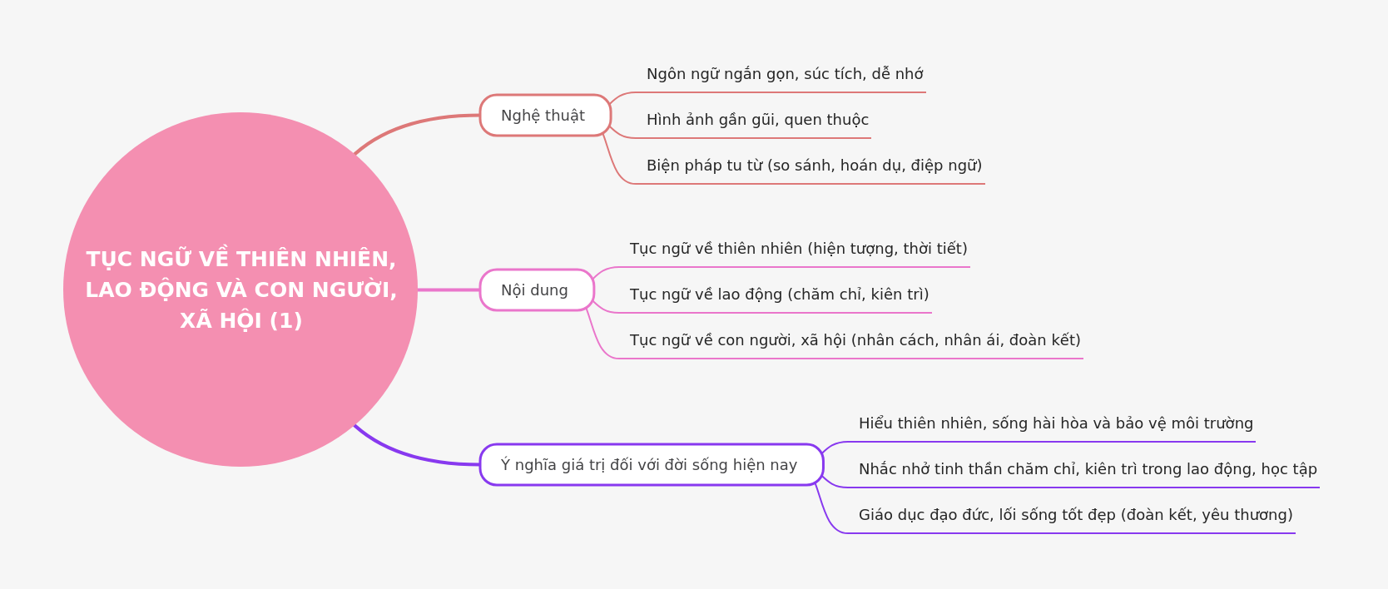
III. Tổng kết

Slide 14
Tiết 77:
Đọc hiểu văn bản (3)
TỤC NGỮ VỀ THIÊN NHIÊN, LAO ĐỘNG VÀ CON NGƯỜI, XÃ HỘI (1)
II. Đọc – hiểu văn bản
III. Tổng kết
IV. Luyện tập

Slide 15
BÀI TẬP LUYỆN TẬP
I. Trắc nghiệm
Câu 1 | Câu 2 | Câu 3 | Câu 4 | Câu 5
C | C | B | B | B
II. Tự luận ngắn
Hướng dẫn học sinh trả lời:
+ Nêu tên câu tục ngữ mà em thích nhất.
+ Sau đó, giải thích lí do: câu tục ngữ đó dạy em điều gì, giúp em hiểu hay rút ra bài học gì cho bản thân trong học tập và cuộc sống.
+ Có thể liên hệ bản thân hoặc thực tế để bài trả lời rõ ràng, thuyết phục hơn.

Slide 16
VẬN DỤNG
Câu hỏi: Theo em, các câu tục ngữ trên còn hưu ích với cuộc sống ngày nay không? Hãy nêu một câu tục ngữ về thiên nhiên, lao động và một câu tục ngữ về con người, xã hội mà em thấy vẫn có ích với cuộc sống ngày nay.

Slide 17
HƯỚNG DẪN VỀ NHÀ
- Hoàn thiện bài tập luyện tập, vận dụng vào vở.
- Học bài và soạn bài: “Thực hành tiếng Việt: nói quá, nói giảm – nói tránh”.
- Sử dụng ứng dụng trí tuệ nhân tạo AI “Chat GPT” tạo ra bức tranh minh hoạ cho câu tục ngữ em vừa tìm được ở bài tập vận dụng.

Slide 18


